Slide 1

Déclarations de Revenus 2025
Notes:
Webinaire sur la conformité

Slide 2


L'ÉQUIPE CHARGÉE DE LA CONFORMITÉ EMEA

Slide 3


Slide 4

ALLÉGATIONS
ALLÉGATIONS: tout message ou représentation concernant un produit
pouvant être présenté sous forme de :
Texte
Image
Graphique
Symbole
TYPES D'ALLÉGATIONS :
Nutritionnelles
Médicales
Santé
Cosmétiques
Revenus

Slide 5

DÉCLARATIONS DE REVENUS : RÈGLES
Présentez votre activité de manière appropriée
Soyez honnête et ne trompez pas
N'offrez ni ne suggérez aucune garantie de succès
Gardez à l'esprit que Partner.Co verse des commissions basées sur la vente de produits aux consommateurs finaux
Indiquez clairement que le succès est le fruit d'un travail acharné, d'efforts et de dévouement
Consultez le manuel des politiques, section 2.4.15 sur les déclarations de revenus
Consultez le plan de rémunération dans la bibliothèque du Back Office

Slide 6
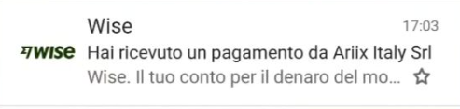
DÉCLARATIONS DE REVENUS : RÈGLES
Le montant doit être couvert à 100 %
La date du paiement doit être clairement visible
Le hashtag #PARTNERCOBRANDPARTNER
doit être inclus
Une clause de non-responsabilité spécifique doit être incluse

Slide 7

DÉCLARATIONS DE REVENUS : HASHTAG
Hashtag #PARTNERCOBRANDPARTNER
Le hashtag vous aide à vous présenter comme
un Représentant et non comme un client
Le hashtag clarifie votre intention commerciale
et votre objectif de vendre aux clients finaux
Le hashtag vous protège, vous et votre activité
Il est obligatoire d'inclure le correct hashtag
lorsque vous sponsorisez Partner.Co

Slide 8
DÉCLARATIONS DE REVENUS : CLAUSE DE NON-RESPONSABILITÉ CONCERNANT LES REVENUS
Les résultats sont personnels et basés sur l'expérience individuelle chez Partner.Co, ils
ne sont pas garantis. Contactez-moi pour plus d'informations sur notre plan de rémunération.
Les résultats personnels peuvent varier d'une personne à l'autre et ne sont pas garantis.
Les succès ou les résultats décrits ou présentés sont le fruit des efforts, des compétences,
de l'expérience et de l'engagement individuels et ne représentent pas nécessairement
le résultat moyen ou courant.
Partner.Co ne garantit aucun niveau de revenu ou de succès à aucun Représentant.
Les revenus provenant du plan de rémunération de Partner.Co dépendent des ventes,
des compétences commerciales, des capacités et de l'application personnelle de chaque Représentant.

Slide 9
DÉCLARATIONS DE REVENUS APPROUVÉES : EXEMPLES
DESCRIPTION + CLAUSE DE NON-RESPONSABILITÉ + HASHTAG
“ Je suis tellement heureux de pouvoir gagner un revenu supplémentaire
pour mieux subvenir aux besoins de ma famille ! ”
“ Laissez-moi vous montrer comment vous pouvez générer un revenu
supplémentaire grâce au plan de rémunération de Partner.Co. ”
Les résultats indiqués sont personnels, basés sur les efforts, les compétences et l'expérience de chacun,
et ne sont ni généraux ni garantis. Contactez-moi pour plus d'informations sur notre plan de rémunération. #PARTNERCOBRANDPARTNER
“ J'ai atteint le titre de Senior Officer chez Partner.Co avec beaucoup
de satisfaction, demandez-moi comment ! ”
Les résultats sont personnels et basés sur l'expérience individuelle chez Partner.Co, ils ne sont pas garantis. Contactez-moi pour plus d'informations sur notre plan de rémunération. #PARTNERCOBRANDPARTNER

Slide 10
DÉCLARATIONS DE REVENUS APPROUVÉES : EXEMPLES
DESCRIPTION + CLAUSE DE NON-RESPONSABILITÉ + HASHTAG
“ Depuis que je me suis inscrite en tant que Représentant chez Partner.Co pour seulement 29,95 €, j'ai la possibilité de gagner un revenu supplémentaire en aidant
de nombreuses femmes et en essayant les produits Partner.Co à un prix avantageux. Contactez-moi si vous êtes intéressé. ”
Les résultats sont subjectifs, non garantis et dépendent de divers facteurs, notamment l'engagement
et le dévouement à l'activité. #PARTNERCOBRANDPARTNER
“ Vous souhaitez découvrir comment gagner un revenu supplémentaire
en travaillant à domicile et en ligne ? ”
Les résultats sont subjectifs, non garantis et dépendent de divers facteurs, notamment l'engagement
et le dévouement à l'activité. #PARTNERCOBRANDPARTNER

Slide 11
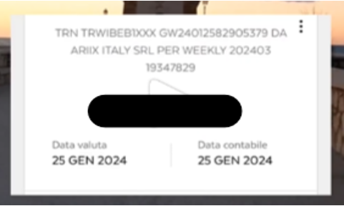
DÉCLARATIONS DE REVENUS APPROUVÉES
Clause de non-responsabilité : les résultats sont subjectifs, ne sont pas garantis et dépendent de divers facteurs, notamment l'engagement et le dévouement à l'activité. #PARTNERCOBRANDPARTNER

Slide 12
DÉCLARATIONS DE REVENUS
NON APPROUVÉES
Garantir des résultats, et ainsi tromper le Représentant potentiel
Déformer la réalité des revenus passés ou actuels
Faire des déclarations sans clause de non-responsabilité ni hashtag
Afficher les montants des commissions
Parler de REVENU PASSIF
“ Mes revenus chez Partner.Co ont dépassé mon salaire actuel
après seulement quelques mois dans l'entreprise. ”
“ Notre activité chez Partner.Co a permis à ma femme d'arrêter
de travailler à temps plein. ”
“ Aimeriez-vous gagner 1 000 £/€ supplémentaires ce mois-ci ? ”
“ Aimeriez-vous vivre en vacances ? ”
“ Aimeriez-vous changer votre vie et devenir riche ? ”

Slide 13
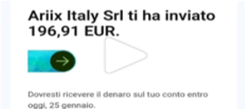
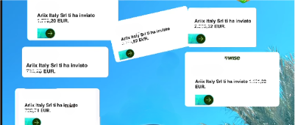
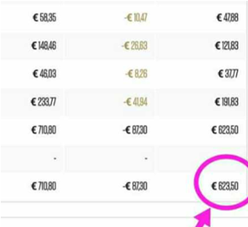
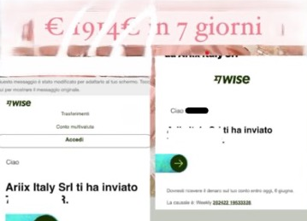
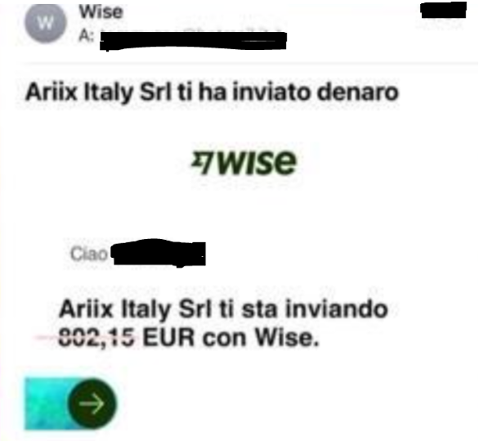
DÉCLARATIONS DE REVENUS
NON APPROUVÉES

Slide 14

Poursuivez votre vision,
pas l'argent ; l'argent finira par vous suivre.
– Tony Hseih
“

Slide 15

Notes:
Merci

